Slide 1
지하철 역 별 시간대 별
승하차 인원 분석
(상엽)아이들
이상엽 / 한순주 / 최진성 / 김유성

Slide 2
>>
목차
1
기획 배경
2
데이터 분석
3
결론

Slide 3
1
기획 배경

Slide 4
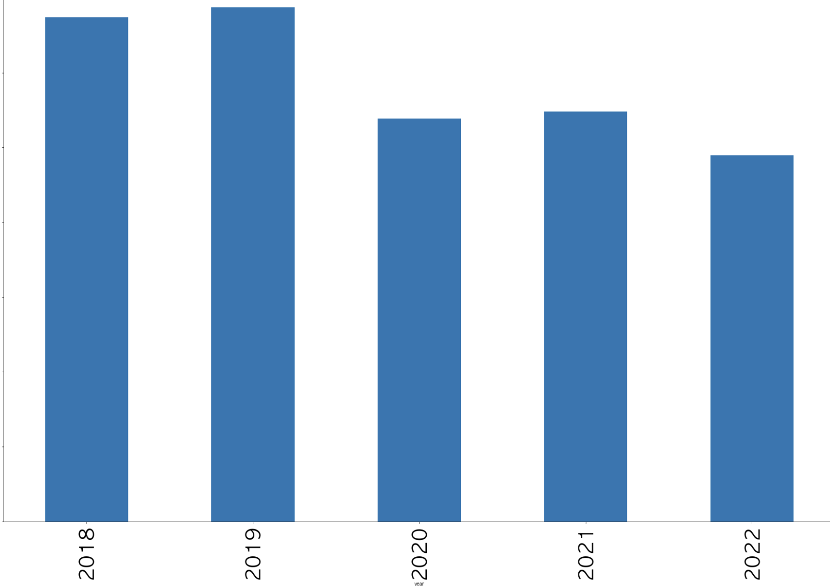
기획배경
>>
현황
코로나 사태 이후 2년 간 지하철 이용자 수 (수도권 기준)
감소
2022년 코로나 사태 완화 이후 지하철 이용자 수 (수도권 기준)
(2022년 1월 ~ 2022년 10월 데이터)
증가 추이

Slide 5
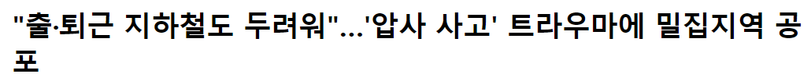
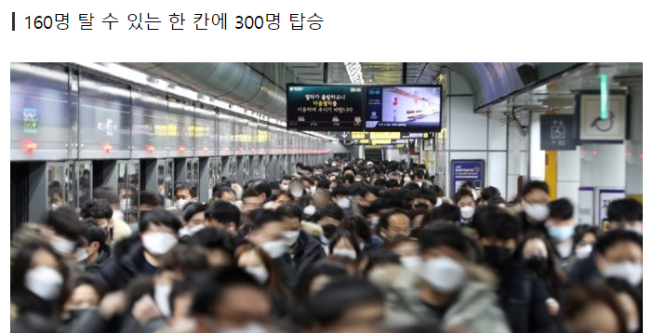
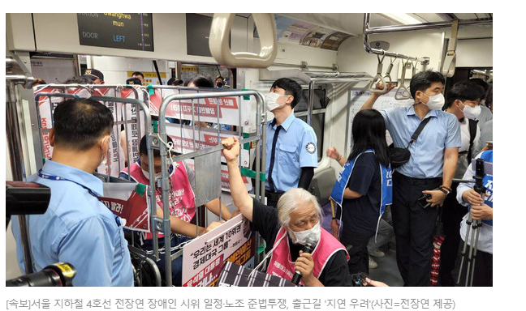
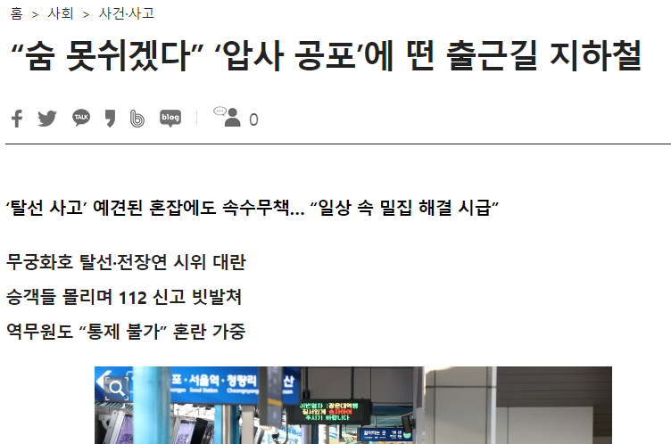
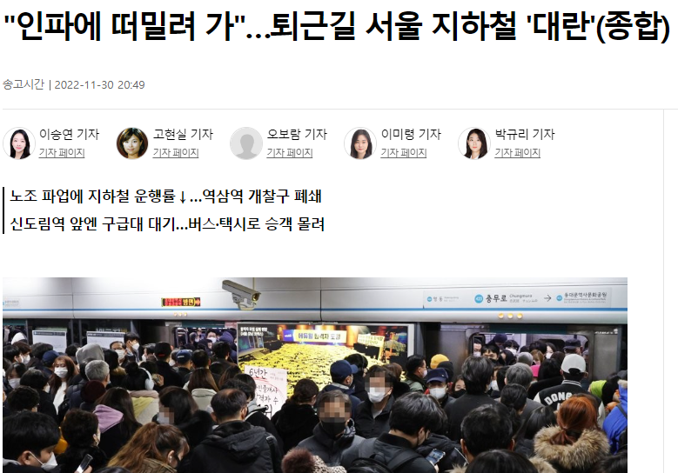
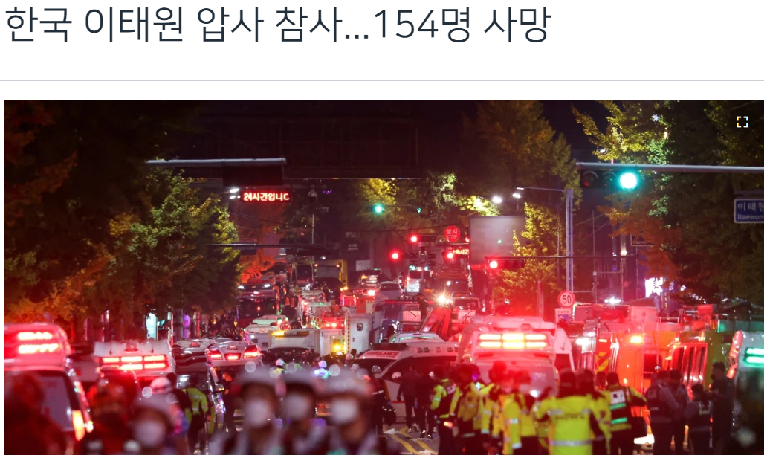
기획배경
>>
관련 이슈
내용을 입력하세요

Slide 6
333 프로젝트

Slide 7
기획배경
>>
프로젝트 소개
3
2018년 ~ 2022년 기준 지하철 이용 건수 가장 많은 상위 3개 호선
3
상위 3개 호선 별 지하철 이용 건수 가장 많은 상위 3개 역
3
상위 3개 역 별 이용 건수 가장 많은 상위 3개 시간대
→
어느 역에, 어느 시간대에 사람이 가장 많이 몰릴까?

Slide 8
2
데이터 분석

Slide 9
데이터분석
>>
순서도
A
데이터 수집
데이터 가공
분석 결과

Slide 10

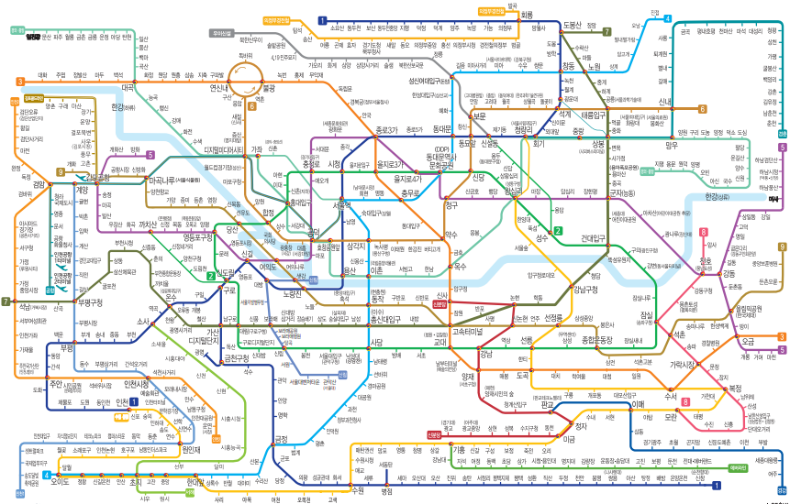
데이터분석
>>
데이터 수집
공공데이터 포털에서 제공하는
서울시 지하철 호선별 역별 시간대별 승하차 인원 정보 데이터를 기반으로 수도권 지하철 호선을 추림
2015년 ~ 2022년 데이터
<서울시 지하철 호선 목록>
1호선 ~9호선 | 장항선 | 중앙선
9호선(2, 3단계) | 경강선 | 경부선
경원선 | 경의선 | 경인선
경춘선 | 공항철도 1호선 | 과천선
분당선 | 수인선 | 신림선
안산선 | 우이신설선 | 일산선

Slide 11
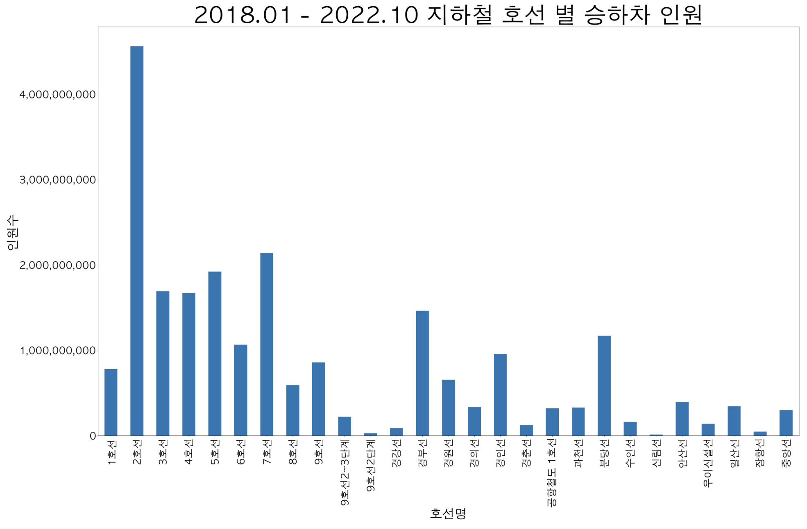
데이터분석
>>
데이터 가공
지하철 이용건수가 가장 많은 상위 3개 호선 분석
2018년 1월 부터 2022월 10월까지의 근 5년 동안 데이터로 필터
2015년 부터의 데이터이기 때문에 데이터가 광범위
호선별로 그룹화 하여 시간대별 승하차 인원의 합을 계산 하여 상위 3개 호선 도출
1위 : 2호선
2위 : 7호선
3위 : 5호선

Slide 12
데이터분석
>>
데이터 가공
상위 3개 호선 별 이용건수가 가장 많은 상위 3개 지하철 역 분석
환승역의 경우 모든 호선에 대한 이용 건수가 아닌 상위 3개 호선 중의 이용건수를 적용
ex) 잠실역 (2호선, 8호선) – 2호선 잠실역 기준으로 이용건수 적용
이용건수가 적은 02시 ~ 03시 , 03시 ~ 04시 승하차 인원은 제외 하여 이용건수 적용
04시 ~ 05시 – 01시 ~ 02시 기준으로 이용건수 적용
2호선 | 경강선
지하철 역 | 이용건수(명)
강남 | 290,941,606
잠실 | 247,456,440
홍대입구 | 224,729,097
7호선 | 경강선
지하철 역 | 이용건수(명)
가산디지털단지 | 128,751,711
광명사거리 | 77,664,013
철산 | 72,868,286
5호선 | 경강선
지하철 역 | 이용건수(명)
광화문 | 104,165,726
까치산 | 92,718,340
화곡 | 89,534,638

Slide 13
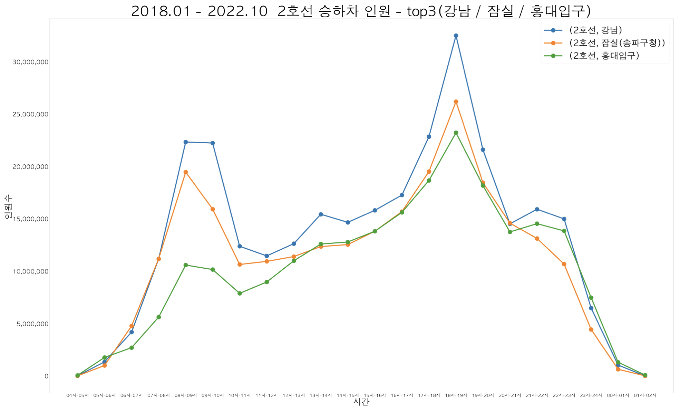
데이터분석
>>
데이터 가공
1위 – 2호선 상위 3개 역 별 이용건수가 가장 많은 상위 3개 시간대 분석
강남
08시 ~ 09시 / 17시 ~ 18시 / 18시 ~ 19시
잠실
08시 ~ 09시 / 17시 ~ 18시 / 18시 ~ 19시
홍대입구
17시 ~ 18시 / 18시 ~ 19시 / 19시 ~ 20시

Slide 14
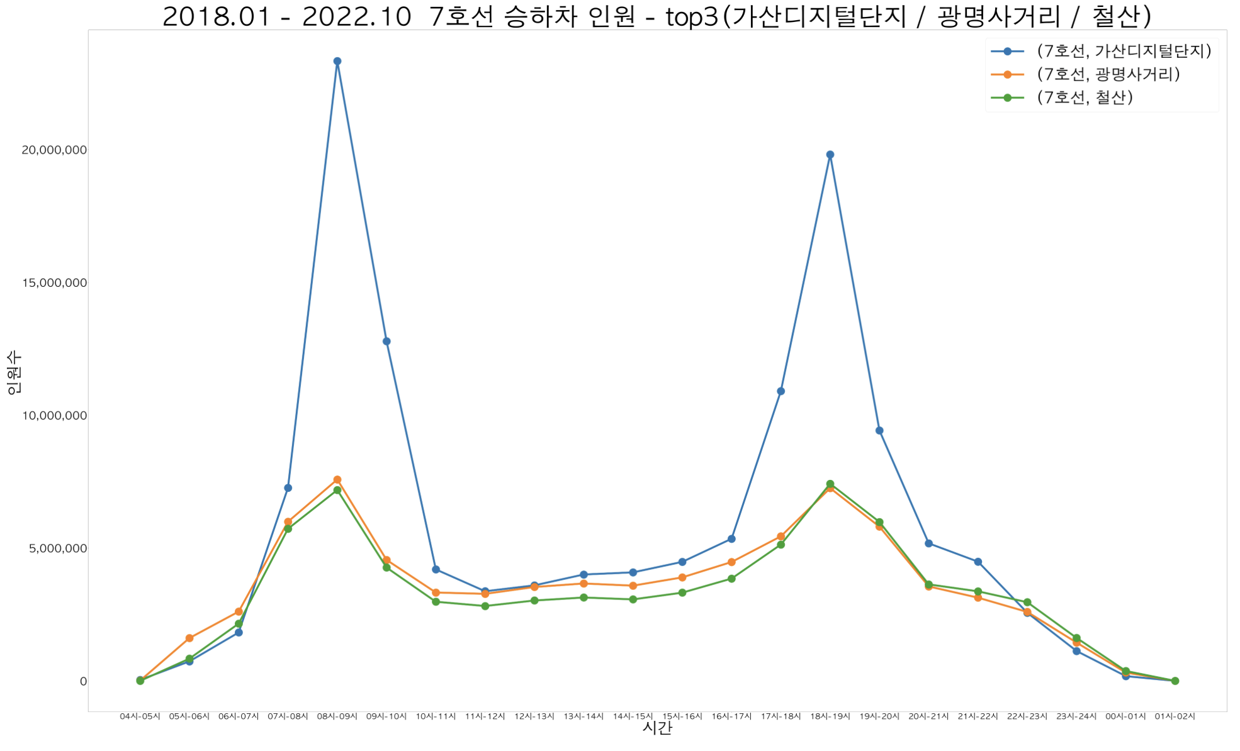
데이터분석
>>
데이터 가공
2위 – 7호선 상위 3개 역 별 이용건수가 가장 많은 상위 3개 시간대 분석
가산디지털단지
08시 ~ 09시 / 09시 ~ 10시 / 18시 ~ 19시
광명사거리
07시 ~ 08시 / 08시 ~ 09시 / 18시 ~ 19시
철산
08시 ~ 09시 / 18시 ~ 19시 / 19시 ~ 20시

Slide 15
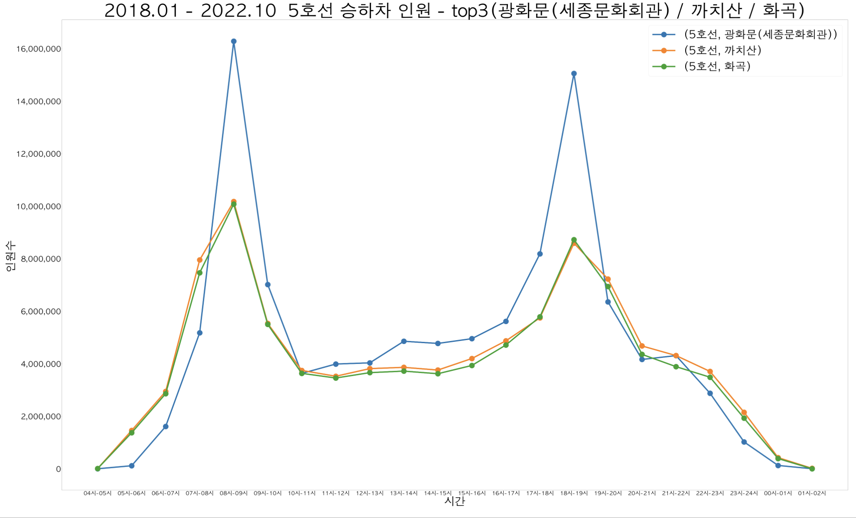
데이터분석
>>
데이터 가공
3위 – 5호선 상위 3개 역 별 이용건수가 가장 많은 상위 3개 시간대 분석
광화문
08시 ~ 09시 / 17시 ~ 18시 / 18시 ~ 19시
까치산
07시 ~ 08시 / 08시 ~ 09시 / 18시 ~ 19시
화곡
07시 ~ 08시 / 08시 ~ 09시 / 18시 ~ 19시

Slide 16
데이터분석
>>
분석 결과
2호선
강남
08시 ~ 09시 / 17시 ~ 18시 / 18시 ~ 19시
잠실
08시 ~ 09시 / 17시 ~ 18시 / 18시 ~ 19시
홍대입구
17시 ~ 18시 / 18시 ~ 19시 / 19시 ~ 20시
2호선
가산디지털단지
08시 ~ 09시 / 09시 ~ 10시 / 18시 ~ 19시
잠실
07시 ~ 08시 / 08시 ~ 09시 / 18시 ~ 19시
홍대입구
08시 ~ 09시 / 18시 ~ 19시 / 19시 ~ 20시
2호선
강남
08시 ~ 09시 / 17시 ~ 18시 / 18시 ~ 19시
잠실
07시 ~ 08시 / 08시 ~ 09시 / 18시 ~ 19시
홍대입구
07시 ~ 08시 / 08시 ~ 09시 / 18시 ~ 19시

Slide 17
데이터분석
>>
분석 결과
2호선 - 강남 / 잠실 / 홍대입구
7호선 - 가산디지털단지 / 광명사거리 / 철산
5호선 – 광화문 / 까치산 / 화곡
18시 ~ 19시
+ 외 2개 시간대
2호선 / 7호선 / 5호선

Slide 18
3
결론

Slide 19


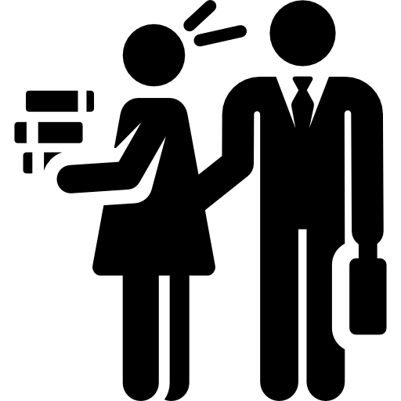
결론
>>
기대효과
01
예측지 – 예측시간대에 인원 배치 활성화
장애인
시위 통제 및 보호
성추행, 성희롱 등 성범죄 방지
인명 피해 방지

Slide 20

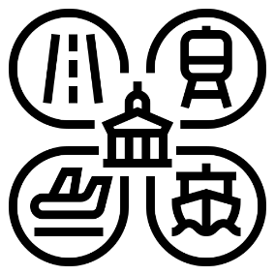

결론
>>
기대효과
02
예측지 – 예측 시간대에 공익광고 유치 활성화
내용을 입력하세요
지하철 외
사회 문제에 대한
인식 개선
지하철 이용자들에게
질서 문화 각인
잘못된 행동에 대한
경각심 갖게 해줌

Slide 21




결론
>>
사용 데이터 및 참고 자료
사용 데이터
데이터 명 | 기준(갱신)년도 | 출처
서울시 지하철 호선별 역별 시간대별 승하차 인원 정보 | 2022.11 | 서울 열린데이터 광장
분석 툴
참고 자료
https://www.voakorea.com/a/6811079.html
https://news.mt.co.kr/mtview.php?no=2022110214341316685
https://www.seoul.co.kr/news/newsView.php?id=20221108001006
https://www.gukjenews.com/news/articleView.html?idxno=2599337
https://www.yna.co.kr/view/AKR20221130172251004?input=1195m

Slide 22
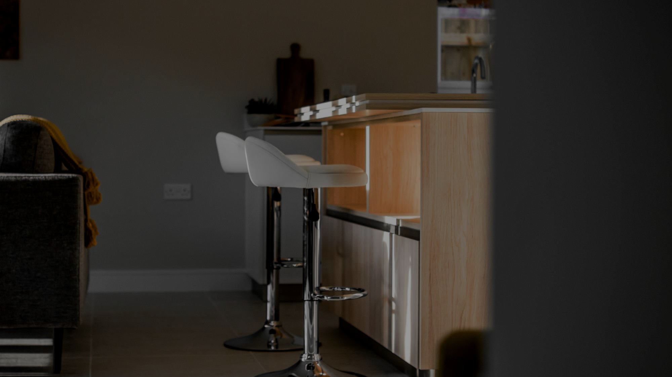
Q&A

Slide 23
감사합니다.

